Slide 1
大丰海嘉诺校园宣讲会

Slide 2
上海创诺医药集团有限公司

Slide 3
集团公司简介
上海创诺医药集团有限公司成立于1996年，2012年整合为企业集团。
集团地址：上海浦东新区张江高科技园区张衡路1999号
生产基地：上海张江、上海滨海、上海惠南、内蒙古赤峰市、
江苏盐城、江苏南通、江苏常州、印度班加罗尔
集团规模：员工6000余人，年销售40亿元，销售网络遍布全球
2017年度中国医药工业百强企业排名63位

Slide 4
成长历程
2016年成立海外制剂业务单元
2016年中国医药工业企业66位
2017年10000吨维生素E投产
2017年赤峰新基地全面启动
2017年中国医药工业企业63位
2018年江苏诚康无菌线安装
2000年上海迪赛诺生物医药有限公司成立
2001年上海迪赛诺维生素有限公司成立
2002年上海迪赛诺化学制药有限公司成立
2007年江苏迪赛诺制药有限公司成立
2007年赤峰源生药业有限公司成立
2007年上海迪赛诺化学制药通过WHO认证
2008年印度创诺制药有限公司成立
2012年上海创诺医药集团更名重组
2013年创诺集团跻身中国医药工业百强企业之一
2000
2002
2007
2008
2012
2013
2016
2018
1996
1999
2005
2006
2009
2010
2014
2015
1996年集团公司成立
1999年集团研发中心成立
2005年上海创诺制药有限公司成立
2006年大丰海嘉诺药业有限公司成立
2009年集团多家企业通过FDA认证
2010年集团公司设立博士后科研流动站
2014年上海迪赛诺被授予国家抗艾滋病病毒药物工程技术研究中心
2015年正式与葛兰素史克ViiVHealthcare在伦敦签署战略生产协议，授权在中国生产其原料药和制剂
2015年创诺集团荣获全国五一劳动奖状
2015年中国医药工业企业59位

Slide 5
研发体系
30000
实验室面积
30000m²
400
拥有400余位科学家和专业技术人员
260
申请专利260件
已授权国内专利71件
已授权国际专利8件
多项国家、省部级项目
6
六项专业化技术平台
合成技术、结晶技术、微生物发酵、生物技术、制剂技术、分析技术
5
五处工程技术中心
国家级企业技术中心一处、省级企业技术中心一处，省级工程技术研究中心三处
化学合成：合成路线开发、晶型 、粉体技术研究、工艺放大研究 、连续反应技术
药物制剂：口服固体制剂 ( 缓控释技术)、外用制剂、小容量、大容量注射液、冻干制剂及预充针
生物技术：从细胞库构建、细胞库筛选、细胞培养、纯化到工艺开发、放大，以及质量研究等全方位的生物工程药物开发能力
发酵技术：利用菌种改良和重组DNA技术进行微生物菌种的开发、发酵工艺开发、提取工艺开发
结晶技术：通过稳定晶型或新晶型增强创新能力和提升产品质量
分析检测：小分子和生物制剂的分析方法开发、杂质研究、方法验证

Slide 6
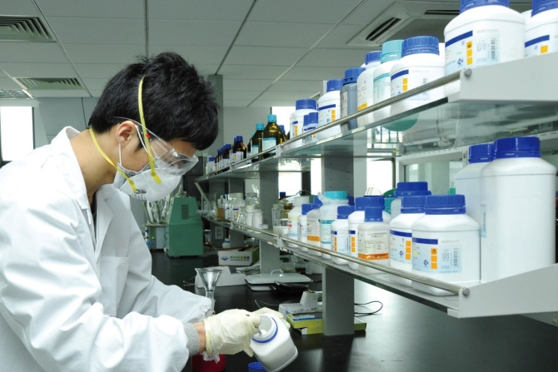
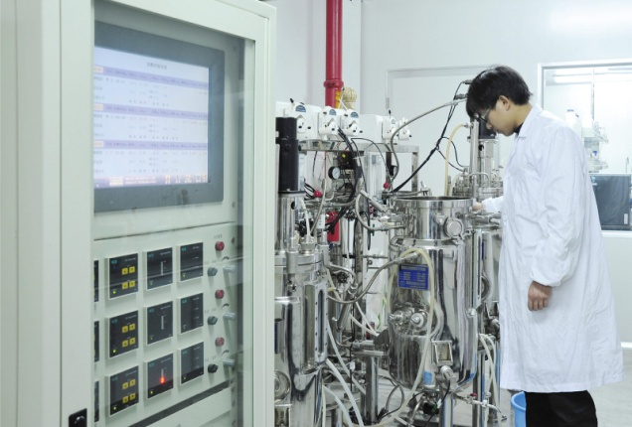
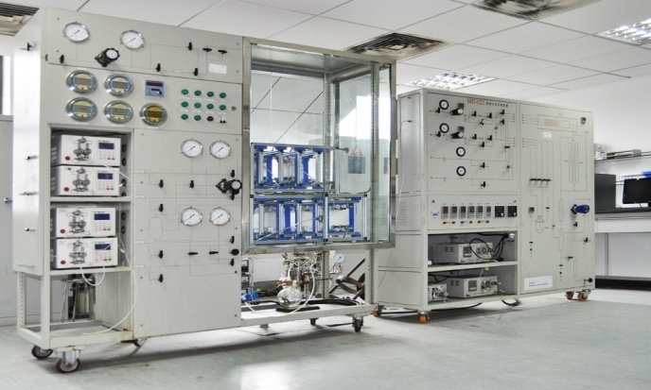
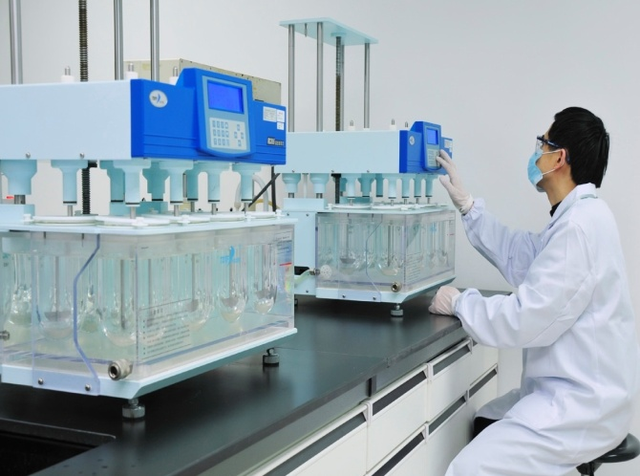
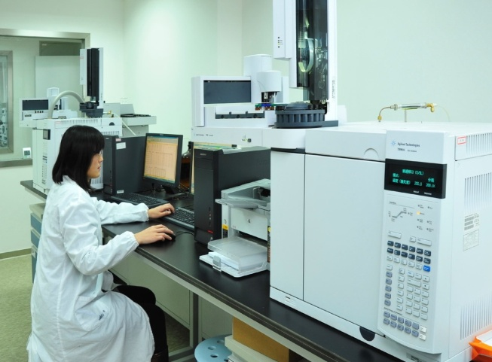
研发体系

Slide 7
研发模式
从研发、中试、商业化生产到全球注册及市场开发的一站式解决方案
研发
集成产品开发(IPD)
商业化生产
全球注册及市场开发
基于质量设计（QbD）的工艺研发及优化；
分析方法开发；
制剂研发；
整合研发以及生产来实现高效率高质量的产品开发模式
满足cGMP和EHS标准的原料药、中间体以及制剂的大规模商业化生产
为80多个国家提供高质量的产品和服务

Slide 8
生产基地
生产基地：在中国、印度共有13家生产基地
高标准的质量安全体系保障产品的可靠性、可追溯性性和一致性
经US FDA、EDQM 、WHO和cFDA认证
经OHSAS18000和ISO14000安全认证

Slide 9
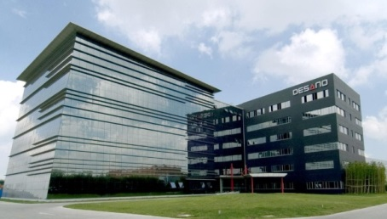
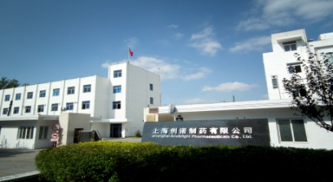
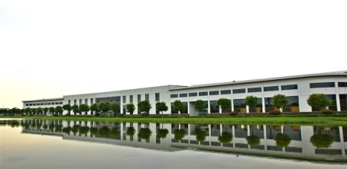
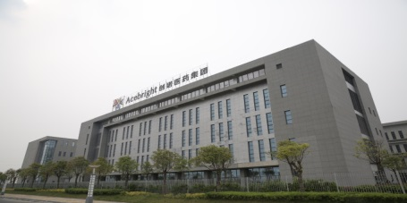
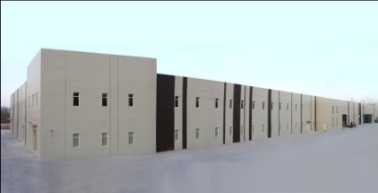
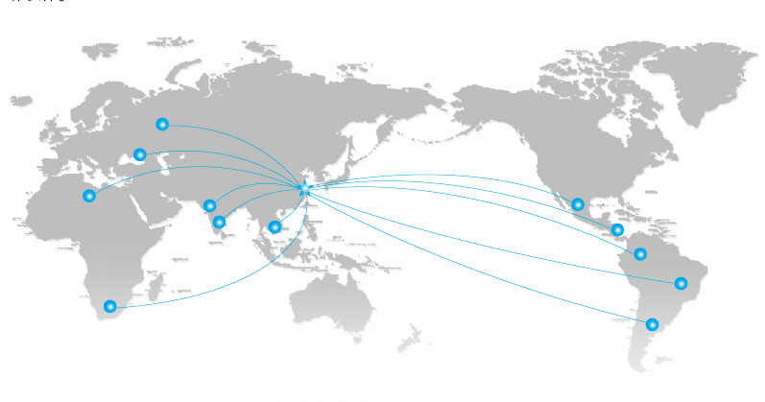
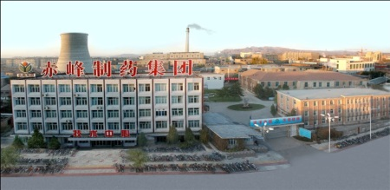
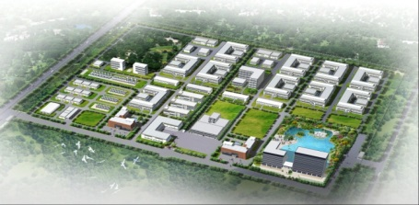
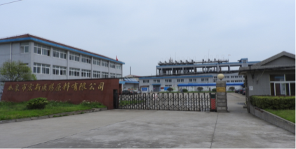
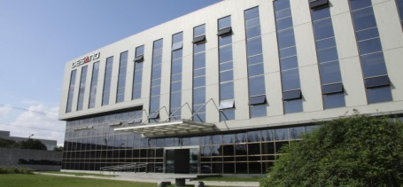
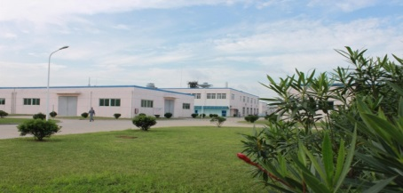
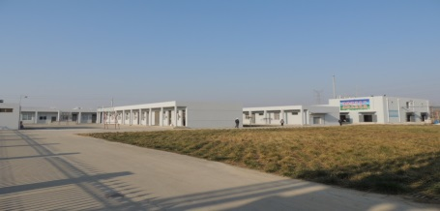
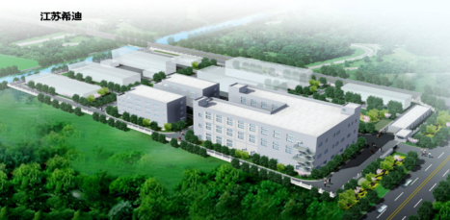
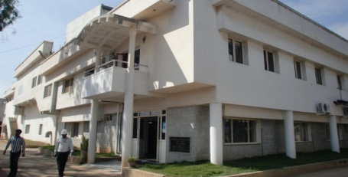
集团—生产基地
迪赛诺生物（上海张江）
上海创诺
（上海南汇）
江苏迪赛诺
（江苏溧阳）
江苏诚康
（江苏大丰）
源生药业
（内蒙赤峰）
赤峰制药
（内蒙赤峰）
大丰海嘉诺
（江苏大丰）
如皋宏新
（江苏南通）
迪赛诺化药
（上海滨海）
普信药业
（江苏滨海）
盐城迪赛诺
（江苏大丰）
江苏创诺
（江苏启东）
印度创诺
（印度班加罗尔）

Slide 10
生产开发模式
合成，分析，结晶
工程技术
中试生产
设计合成研发路线
选择参数
选择溶剂和溶剂比例
工艺过程工程开发
新技术实现（如微反应器，连续流，酶催化）
研发与工程团队合作完成放大及生产工作
项目运作与进度回报
EHS 监管
解决问题、工程改进、持续优化, 高效生产

Slide 11
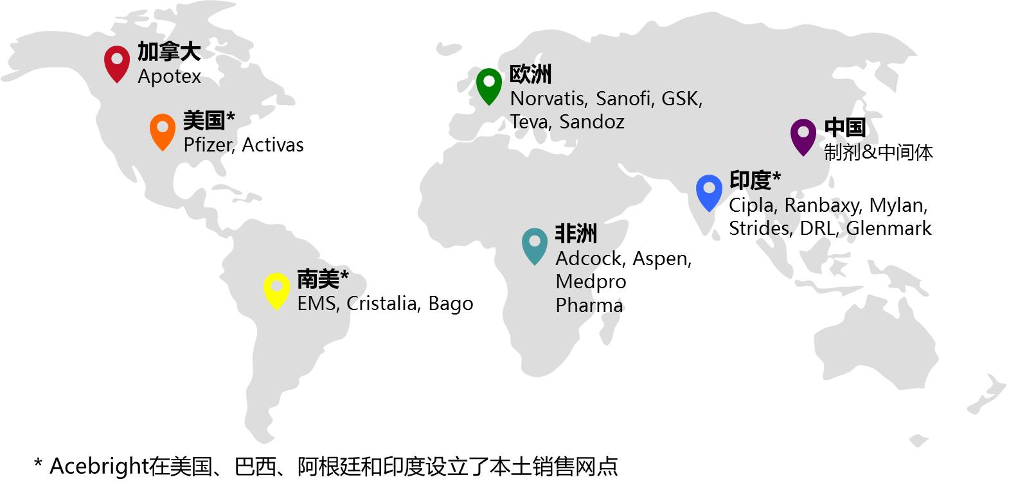
我们的市场

Slide 12
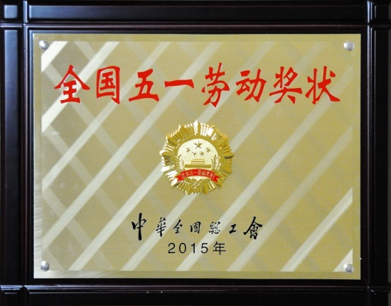
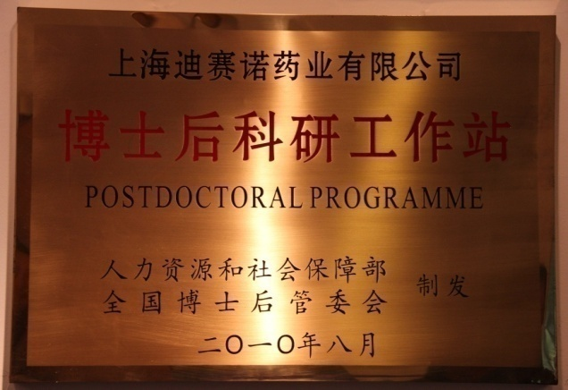

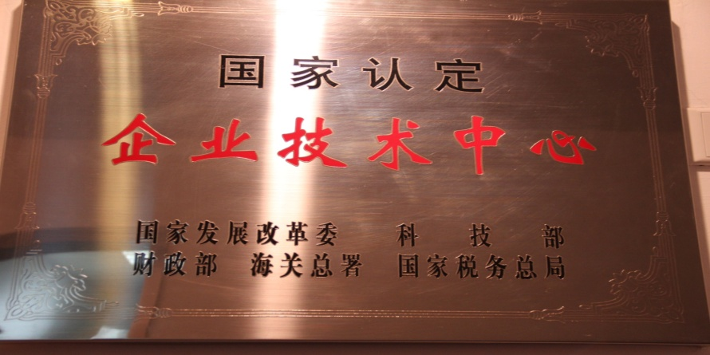
集团公司荣誉
中国医药企业百强企业
国家企业技术中心
国家抗艾滋病病毒药物工程技术研究中心
上海市抗肿瘤化学药物工程技术研究中心
上海市抗艾滋病病毒药物工程技术研究中心
国家博士后科研工作站
全国五一劳动奖状

Slide 13
集团公司组织机构
创诺医药集团
迪赛诺
业务单元
海嘉诺
业务单元
创诺制药业务单元
安礼特
业务单元

Slide 14
上海海嘉诺医药发展股份有限公司

Slide 15
海嘉诺公司简介
上海海嘉诺医药发展股份有限公司成立于2008年8月21日，注册资本3亿元人民币，成员企业包括赤峰制药股份有限公司和大丰海嘉诺药业有限公司。现有员工2400余人，2017年实现销售收入近15亿元人民币。
在单体维生素、原料药（含中间体）和合约加工和兽用药业务领域已经具备了一定的市场规模和品牌影响力，已经建成面向全球工业化客户的销售网络。
拥有合成和发酵两大生产基地，具备较强的生产制造能力和完善的质量管理体系，积累了较为丰富的工程项目建设经验，掌握维生素H、维生素B2、灰黄霉素等多个产品的核心技术。

Slide 16
海嘉诺公司组织架构
上海海嘉诺医药
发展股份有限公司
赤峰制药
股份有限公司
大丰海嘉诺
药业有限公司
赤峰蒙广生物
科技有限公司
赤峰红山能源
科技有限公司
赤耀危险废物
治理有限公司
如皋市宏新医药原料有限公司

Slide 17
发展战略
上海海嘉诺医药发展股份有限公司是一家聚焦维生素和功能性营养配料领域，兼顾原料药（含中间体）和合约加工业务，以技术创新和卓越品质为核心竞争力，具有相当规模和行业影响力的可持续发展的营养品综合制造企业。

Slide 18
愿景使命
责任 | 关爱生命，为人类健康而努力工作。
价值 | 客户至上，诚信为本，合规经营。
愿景 | 追求合作、创新和企业责任，为客户、员工、股东和社会创造价值，创建一家受人尊敬的、可持续发展的国际化的制药企业。

Slide 19

行业地位
全球第二大维生素B2生产企业
全球第三大维生素B6生产企业
全球最大的生物素生产企业
全球最大的灰黄霉素生产企业

Slide 20
核心产品–营养品添加剂
 | 维生素
维生素B6（吡哆醇） | 吡哆醇α-酮戊二酸 | 磷酸吡哆醛
维生素B2（核黄素） | 维生素H（生物素） | 维生素E
 | 抗感染原料药
土霉素 | 灰黄霉素 | 春雷霉素
 | 其他
β-胸苷 | D-核糖

Slide 21
营销网络
欧洲和非洲市场
美洲市场
亚洲市场（包括中国）
海嘉诺已经建立了全球销售网络
60%的销售收入来自海外业务
40%来自国内业务
欧洲和非洲的销售额
亚洲市场销售额（包括中国）
美洲市场销售额

Slide 22
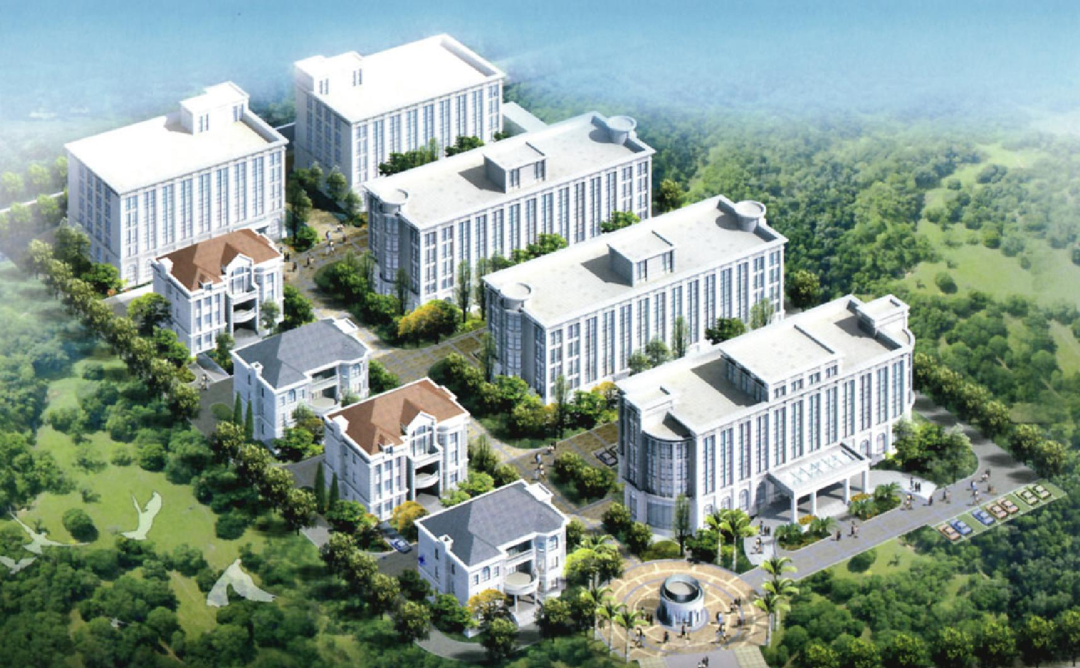
上海海嘉诺医药鸟瞰图

Slide 23
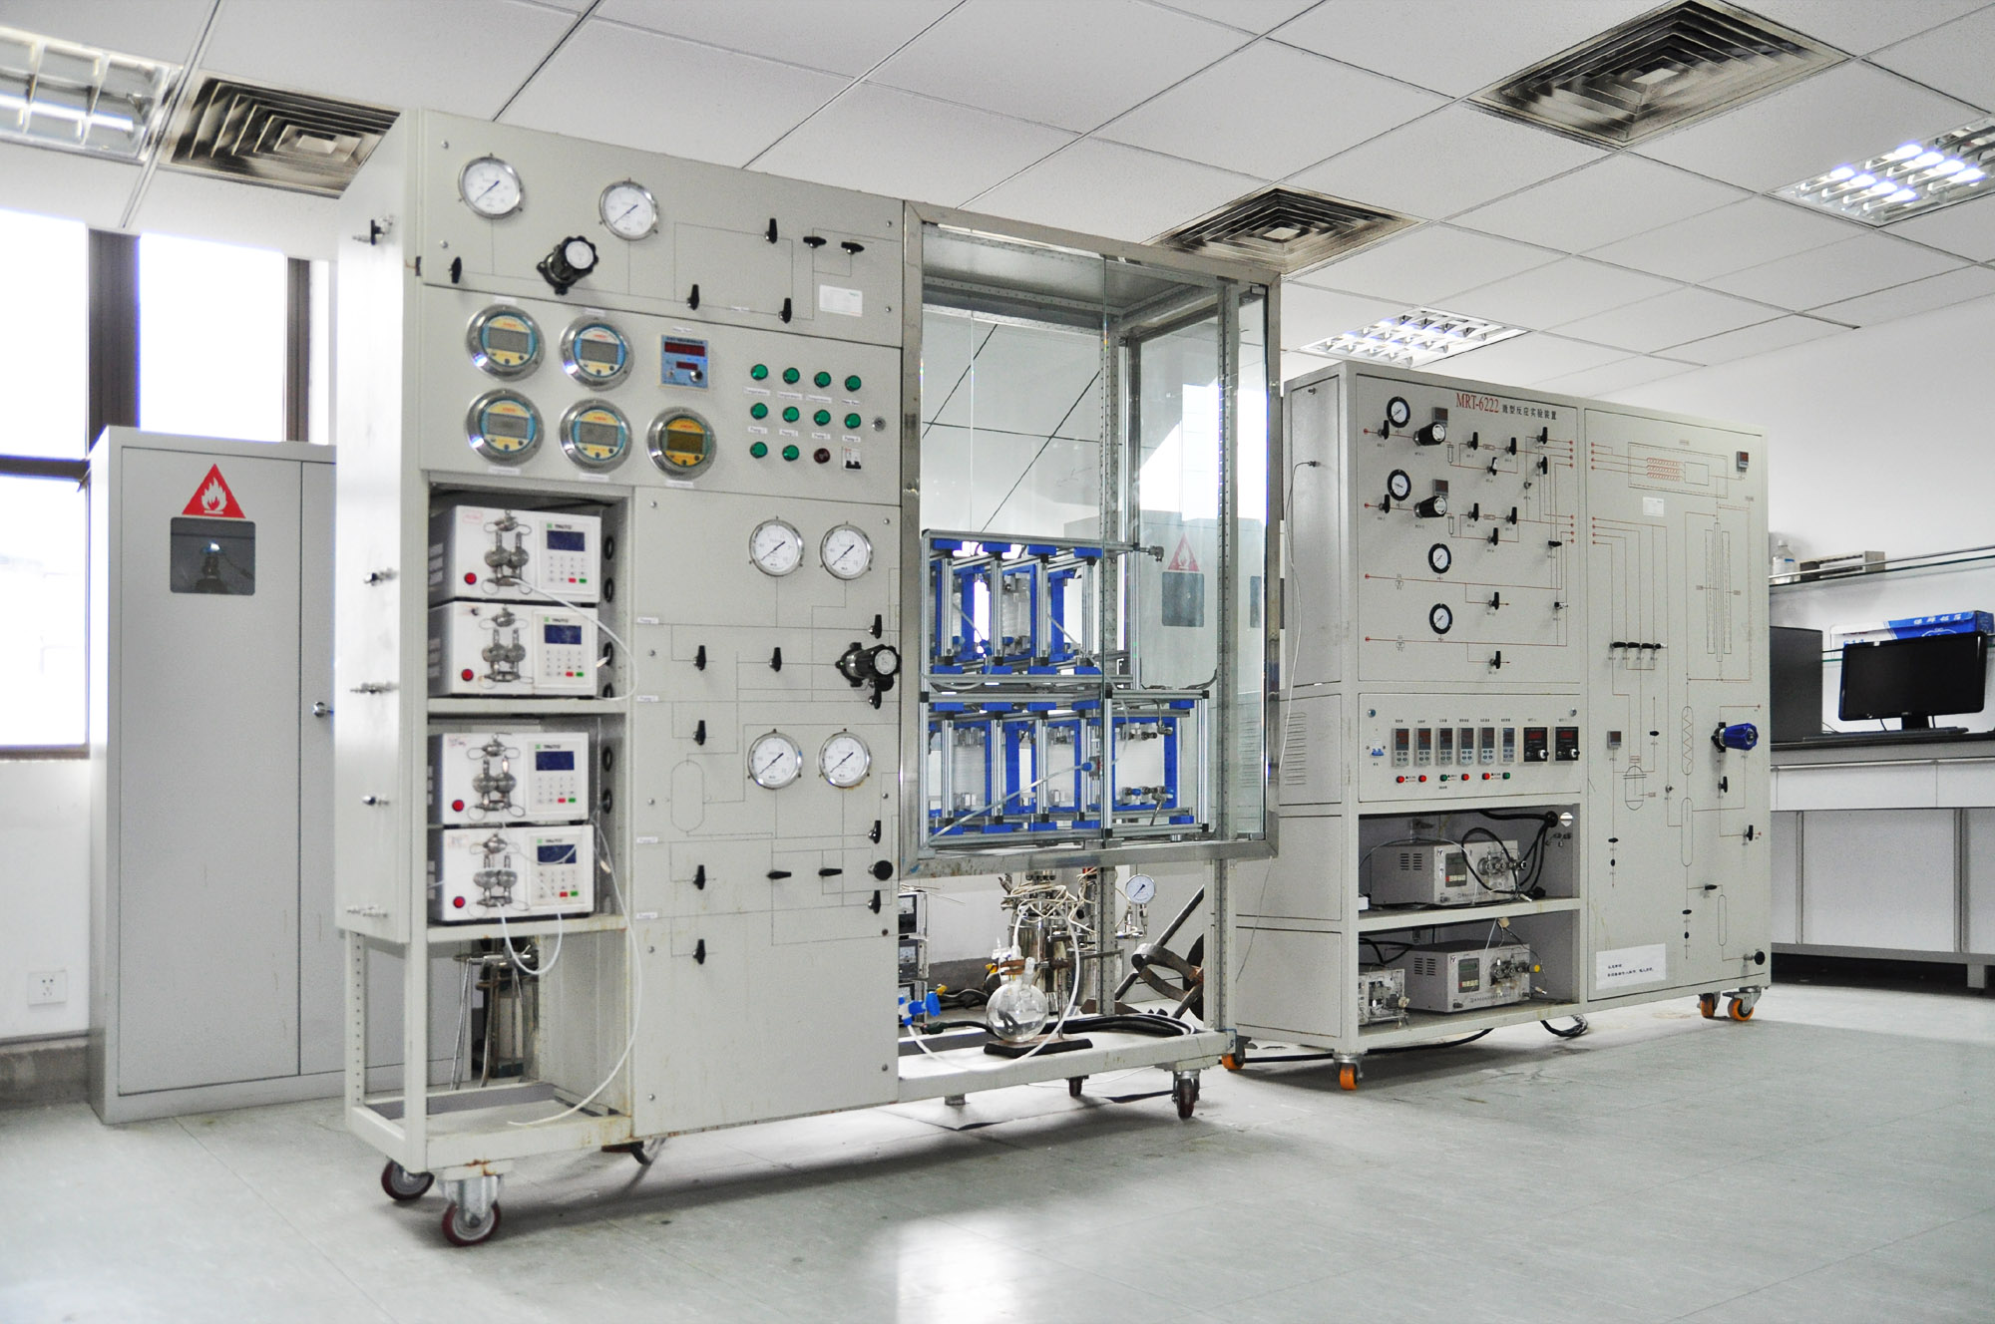
上海海嘉诺研发实验室

Slide 24
生产基地
生产基地 | 赤峰 | 大丰 | 如皋
厂址 | 内蒙古赤峰 | 江苏大丰 | 江苏南通
产品 | 发酵类及化学合成类 | 化学合成类 | 化学合成类
认证 | CFDA, US FDA, EDQM | CFDA

Slide 25
赤峰制药股份有限公司

Slide 26

基本情况
赤峰制药股份有限公司（其前身为赤峰制药厂）于2007年5月 18 日工商注册，注册资本为人民币2.5亿元。公司2011年被认定为国家高新技术企业。

Slide 27
产品结构
原料药
抗生素
灰黄霉素
土霉素
注射级土霉
农药
春雷霉素
单体营养配料
维生素B2
D-核糖
原料药
中间体
β-胸苷
单体营养配料
GN47
I+G
在产产品
中试产品

Slide 28

发展战略
成为具有全球市场竞争力和品牌影响力的
可持续发展的国际化企业
以生物技术为核心技术，构建大规模原料药及单体营养配料成分的发酵生产基地
为国内外客户提供更加高效更加专业的服务

Slide 29
赤峰生产基地
厂址：内蒙古赤峰市
占地面积：1000亩
员工：1650人
产品：发酵法制备的营养品添加剂或原料药
年产能：4500吨
通过USFDA、EDQM和cFDA审计
6000M³ 发酵能力，自行配套发电，有效控制生产成本

Slide 30
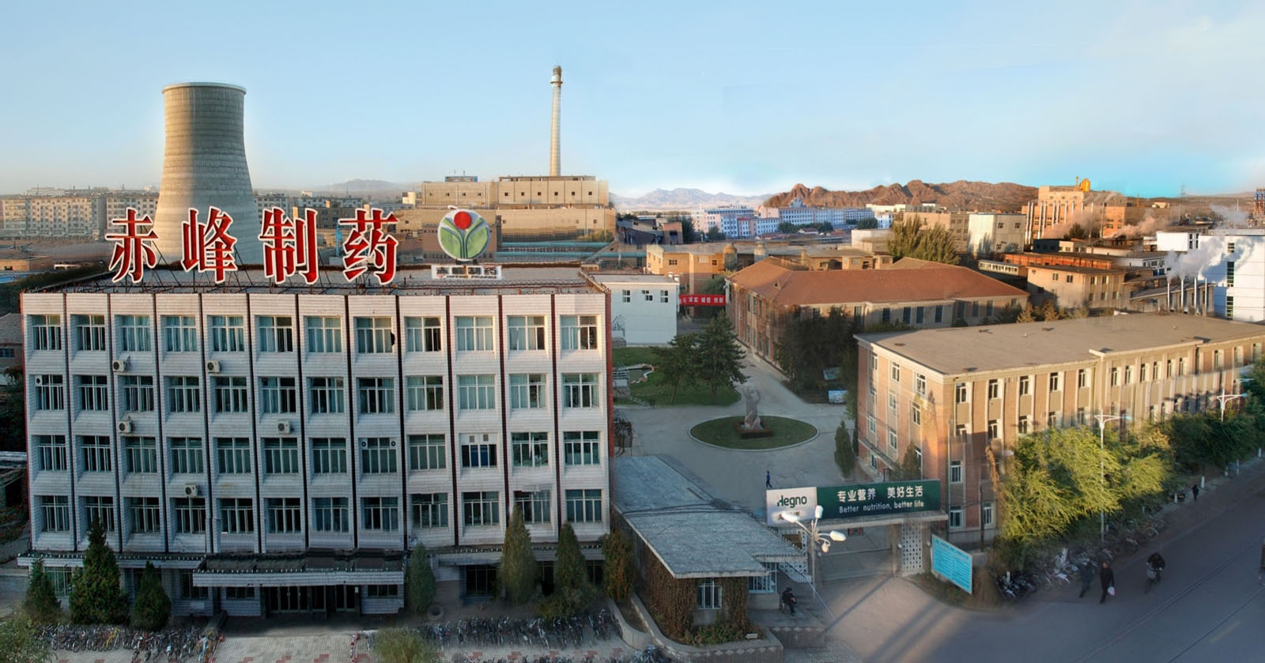
赤峰生产基地（老厂区）

Slide 31
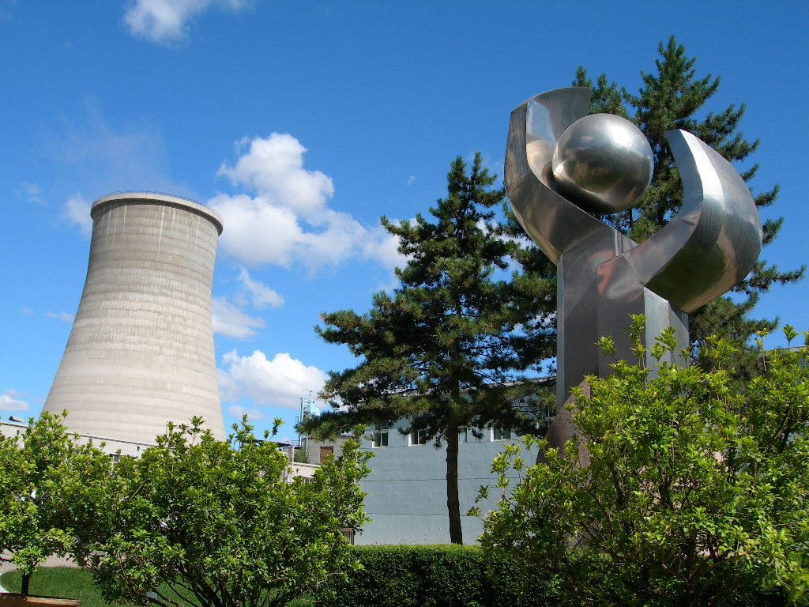
赤峰生产基地
赤峰生产基地（老厂区）

Slide 32
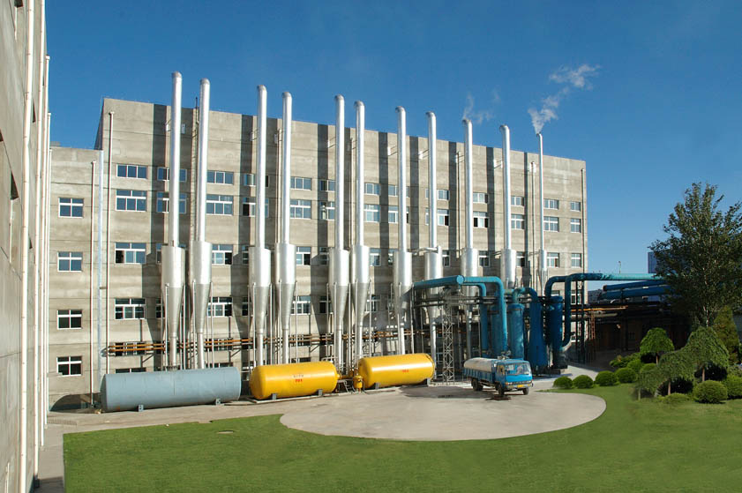
赤峰生产基地
赤峰生产基地（老厂区）

Slide 33
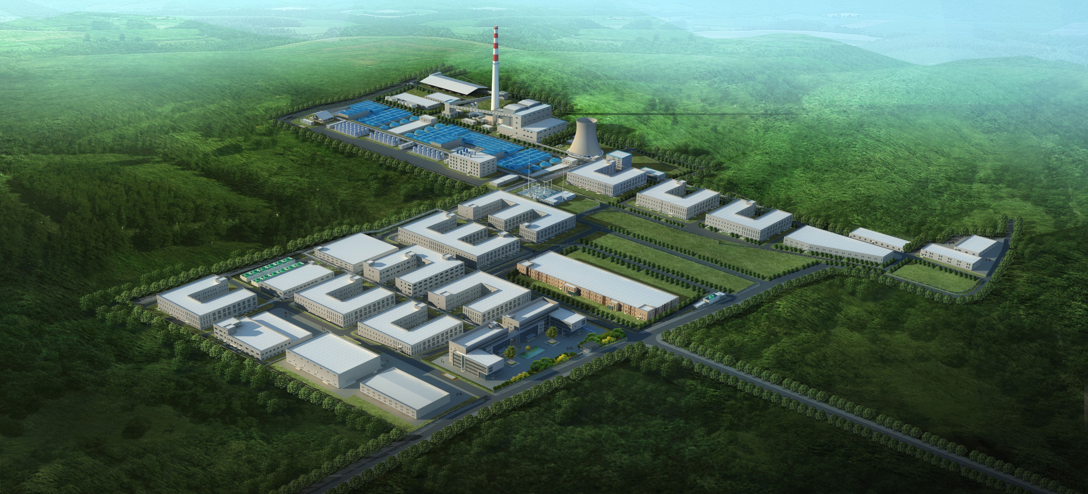
赤峰生产基地
赤峰生产基地（新厂区鸟瞰图）

Slide 34
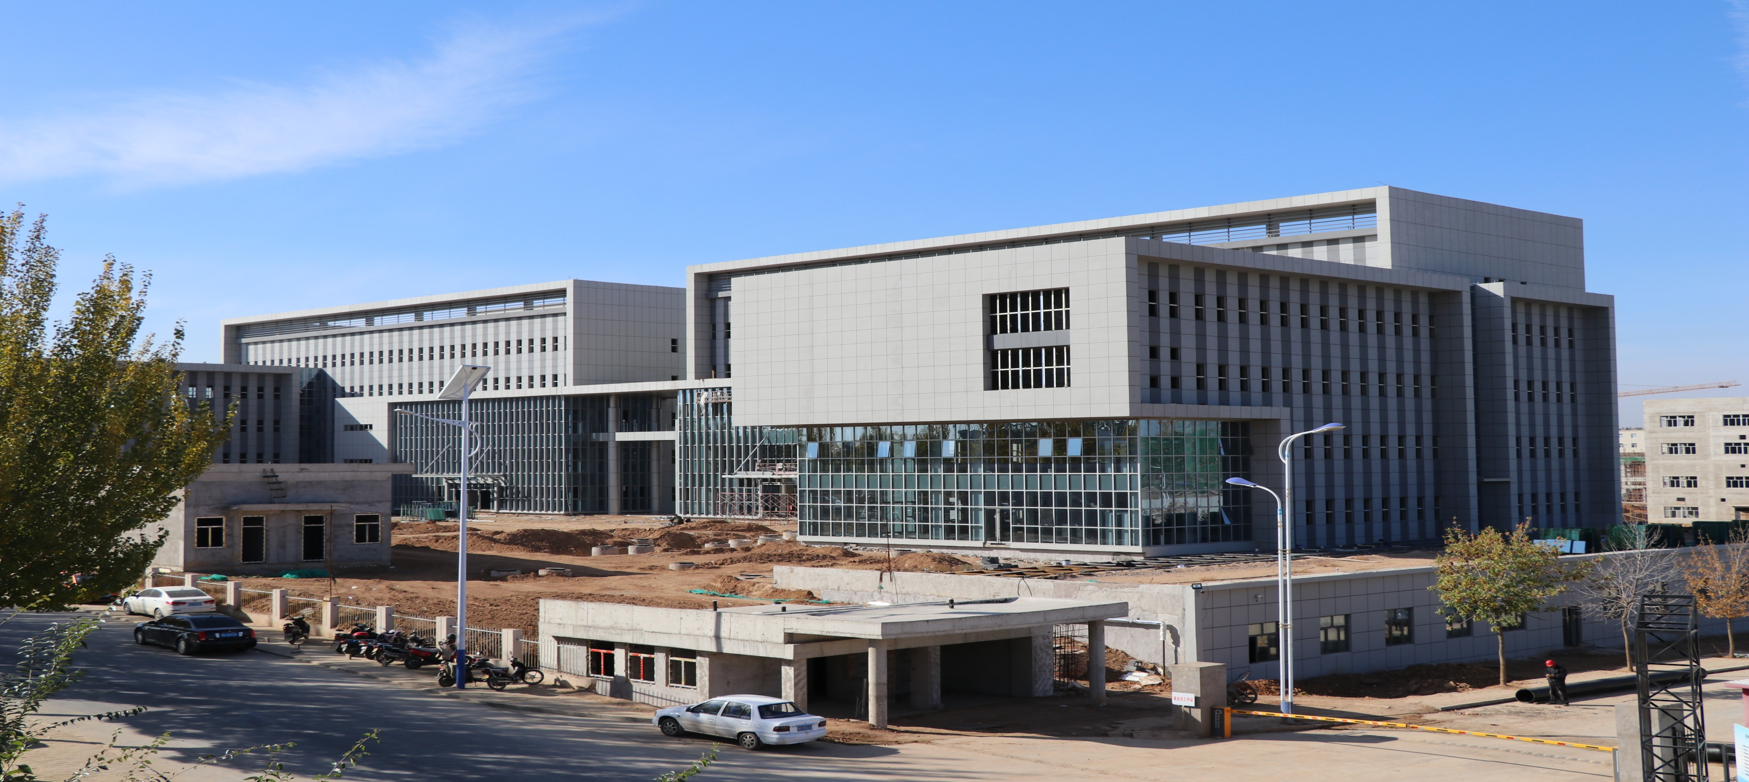
赤峰生产基地
赤峰生产基地（新厂区）

Slide 35
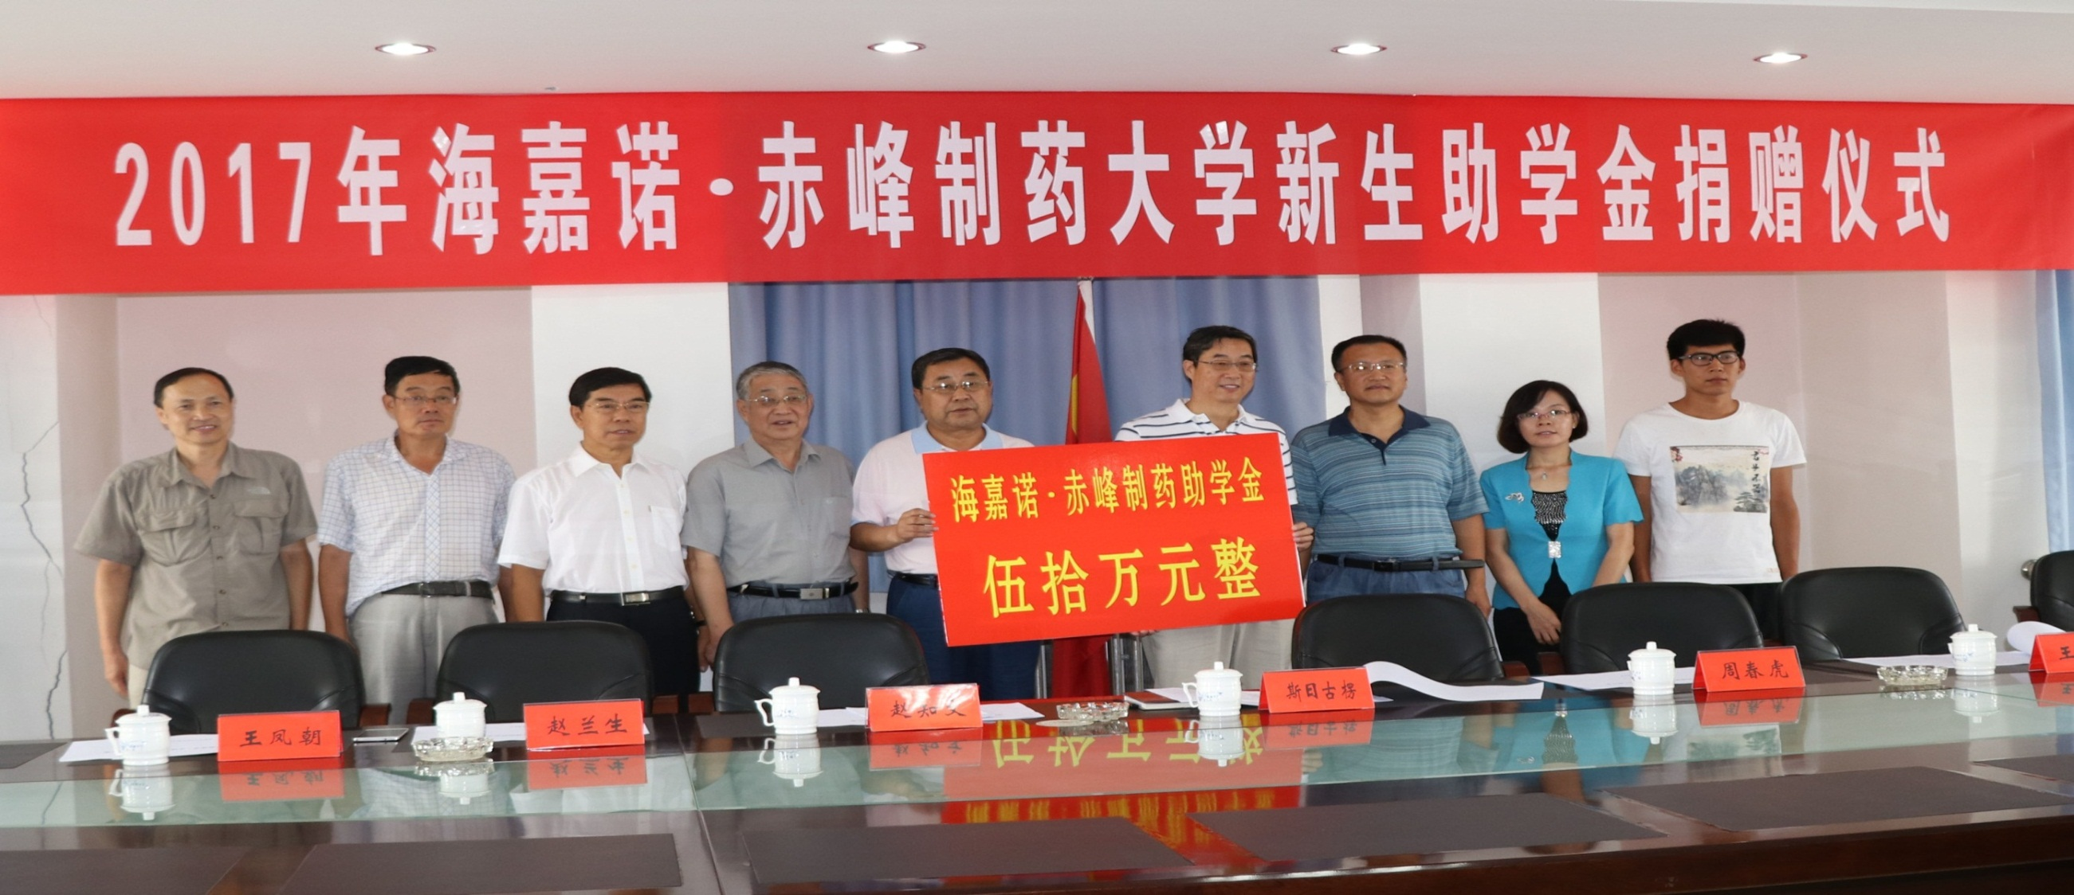
赤峰生产基地

Slide 36
大丰海嘉诺药业有限公司

Slide 37
基本情况
大丰海嘉诺药业有限公司成立于2006年，注册资本为1500万美元。公司被认定为国家高新技术企业、江苏省民营科技企业、江苏省创新能力示范企业，建有江苏省级维生素合成工程技术研究中心、江苏省企业技术中心、江苏省智能化车间。通过了美国FDA、中国GMP、FAMI-QS、HALAL、HACCP等质量体系认证，已申请发明专利15件。

Slide 38

发展战略
成为具有全球市场竞争力和品牌影响力的
可持续发展的国际化企业
通过产品线构建，成为国内规模较大的单体维生素系列产品生产基地
通过采用新技术、新装备进行工艺和工程创新，实现质量和成本竞争优势

Slide 39
产品线
主要产品有：
维生素H、THB;
维生素B6（CP级）、维生素B6（非CP级）、维生素酮戊二酸；
VE油、VE粉；
磷酸吡哆醛；

Slide 40
大丰生产基地
厂址：江苏盐城大丰港经济开发区
占地面积：523亩
员工：400人
产品：维生素、食品/饲料添加剂
年产能：1080吨
专注于大规模生产合成类维生素产品
贯彻环保生产理念，采用连续反应系统和溶液自动回收系统

Slide 41
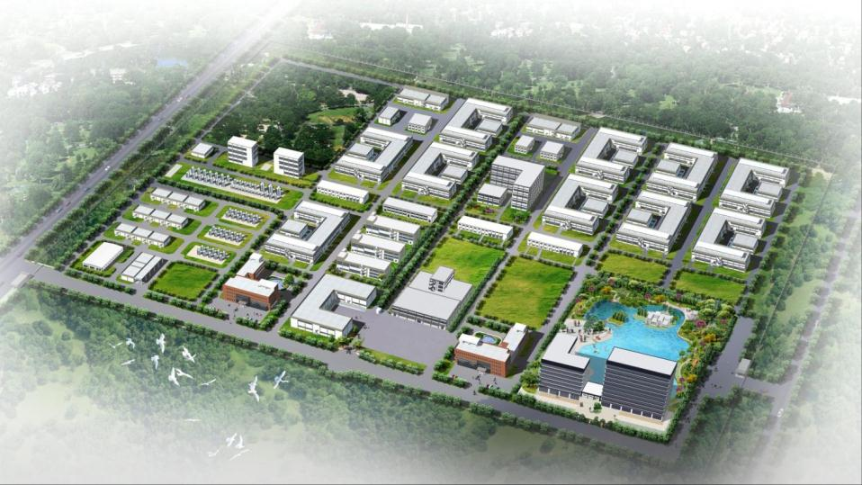
大丰基地鸟瞰图

Slide 42
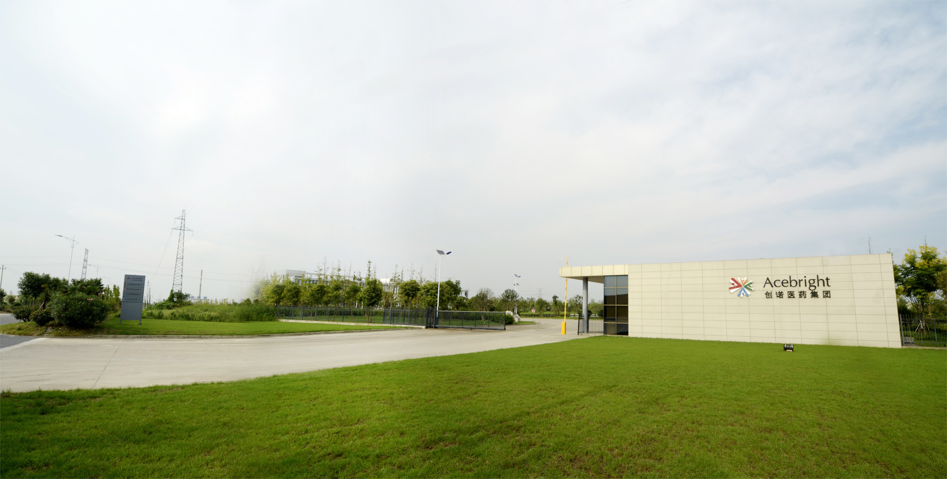
大丰生产基地

Slide 43
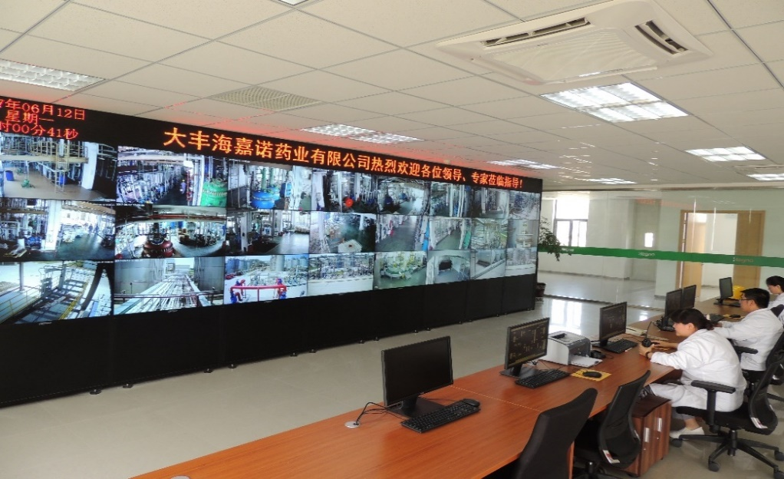
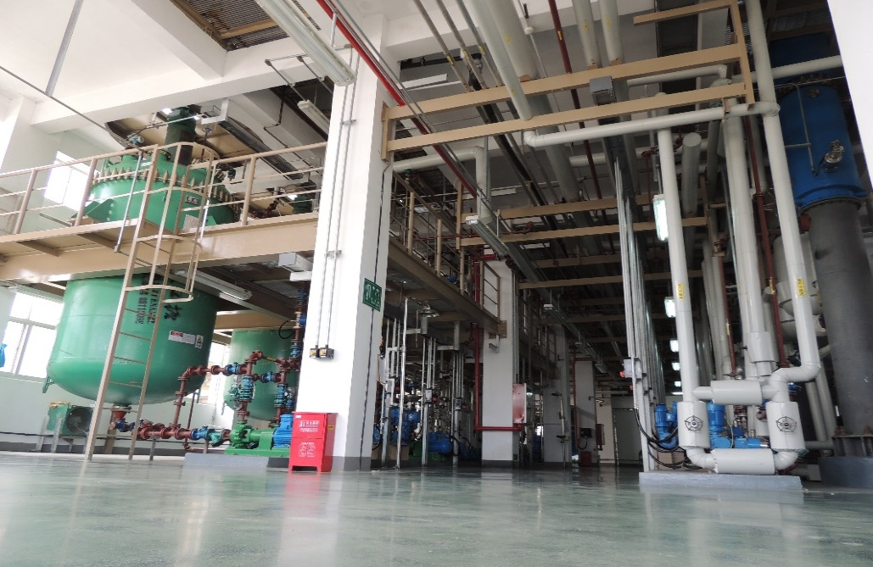
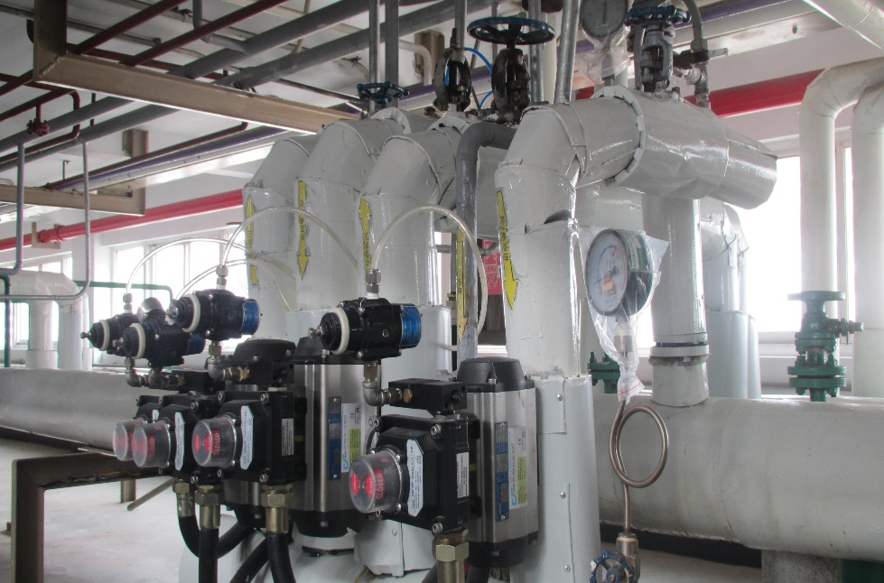
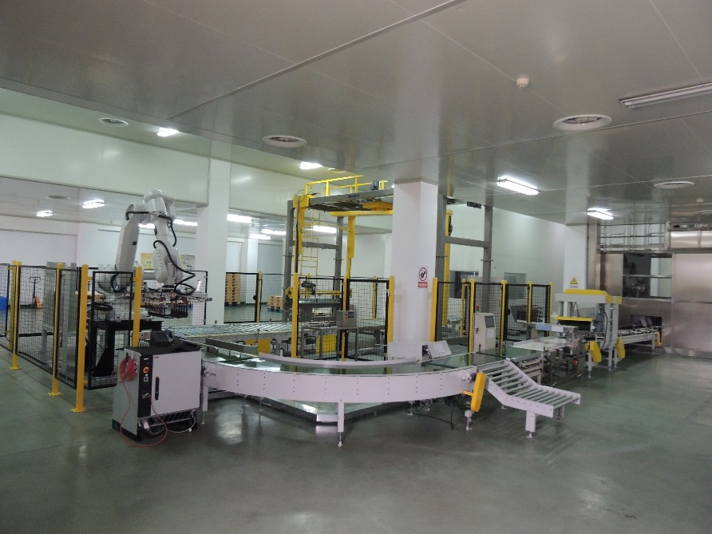
大丰生产基地

Slide 44
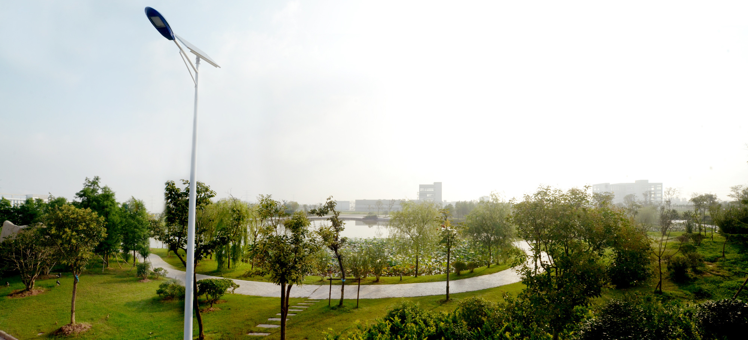
大丰生产基地

Slide 45
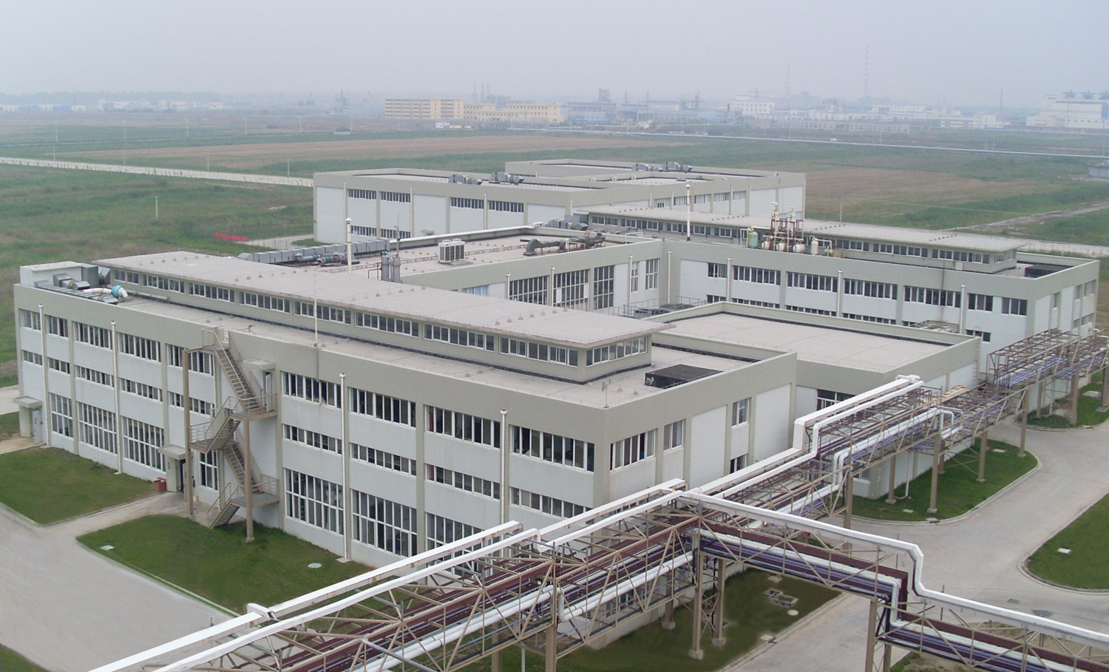
大丰生产基地

Slide 46
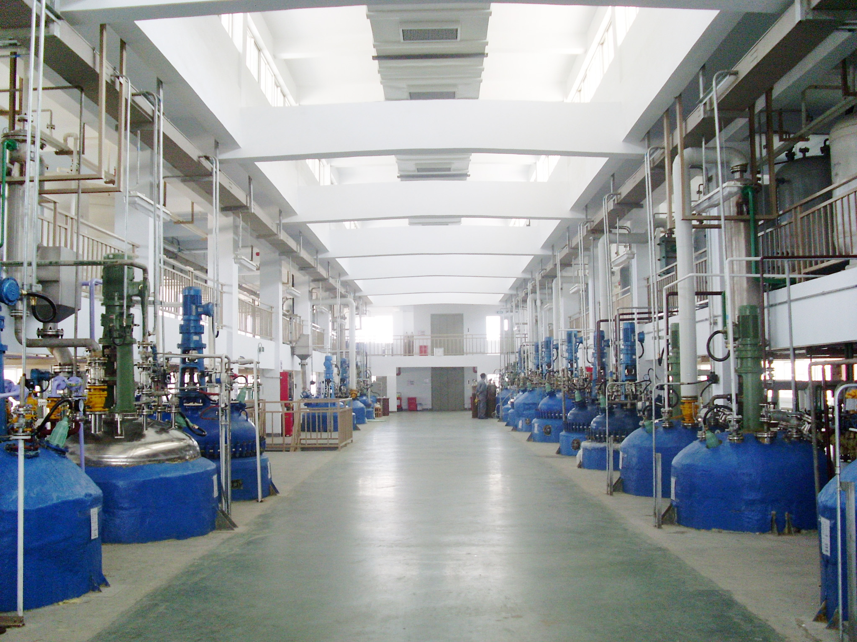
大丰生产基地

Slide 47
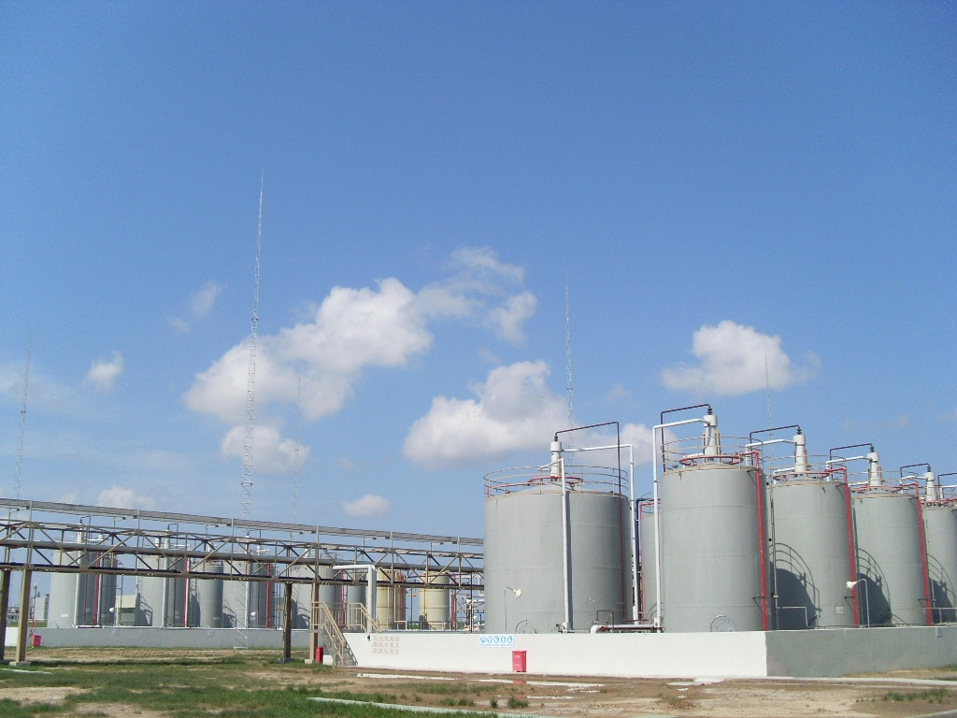
大丰生产基地

Slide 48
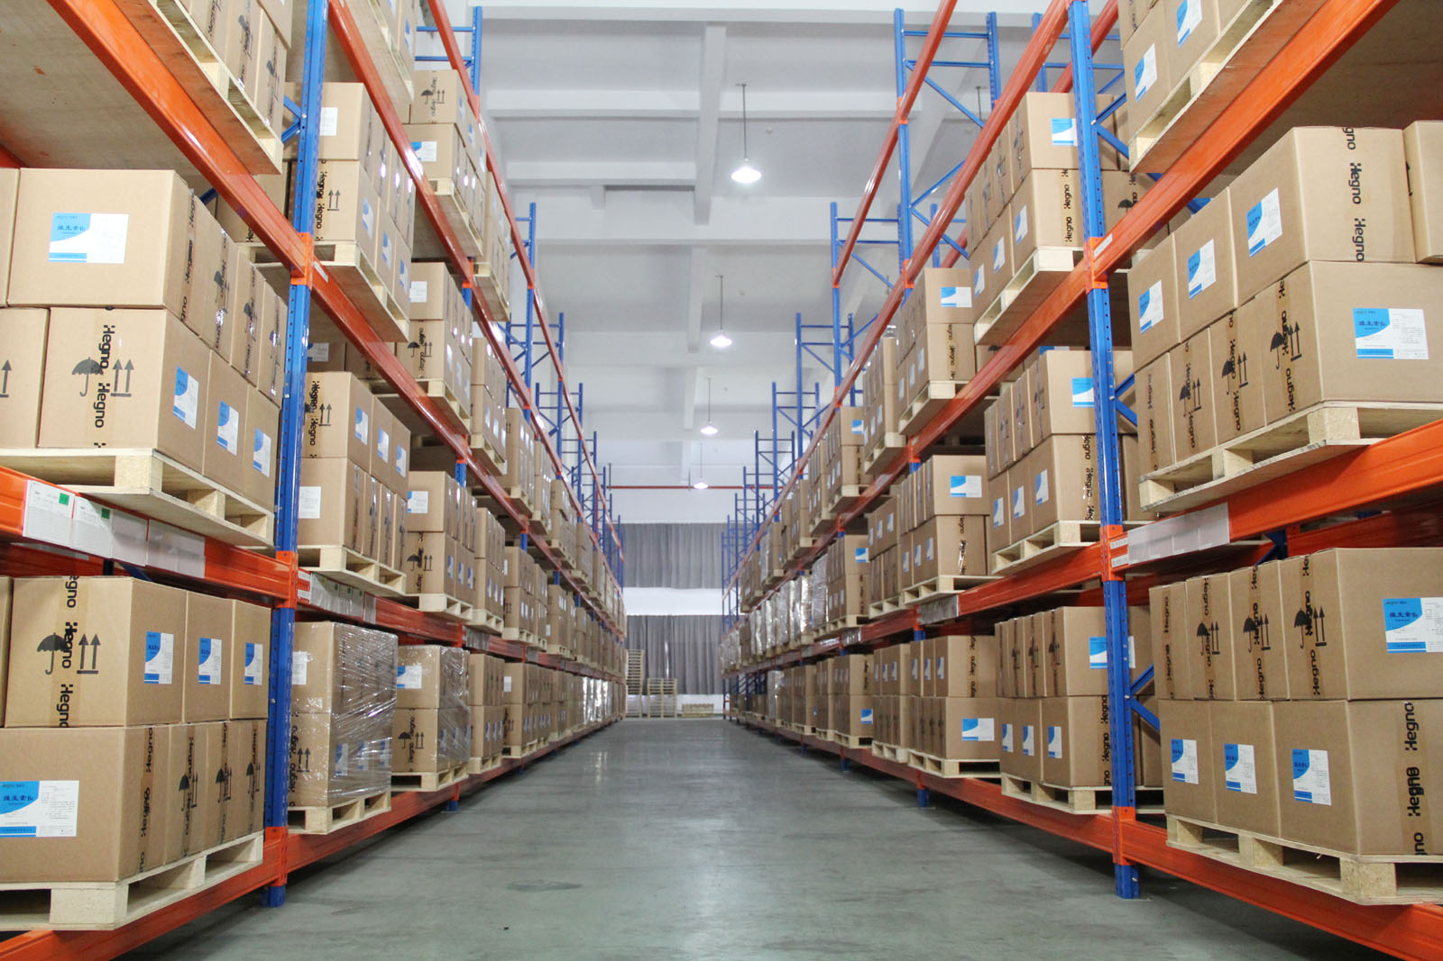
大丰生产基地

Slide 49
如皋市宏新医药原料有限公司

Slide 50
如皋生产基地
厂址：江苏省如皋市长江镇粤江路
占地面积：32000平方米
员工：180人
产品：维生素B6
年产能：1000吨

Slide 51

如皋生产基地

Slide 52
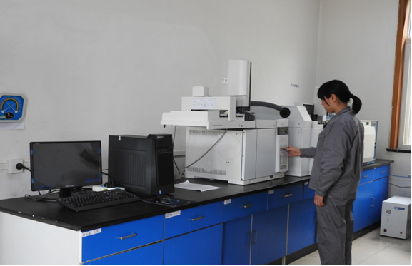
如皋生产基地

Slide 53
校招岗位需求
1、产品分析员，5-8人，4500-5500元，分析专业；
2、研 发 人 员，2-3人，4500-5500元，化工相关专业；
3、储备管人员，5-6人，4500-5000元，化工相关专业；

Slide 54
职业发展
研发类 生产技术类 营销类 管理类
资深高级研究员
高级研究员
中级研究员
初级研究员
资深实验员
实验员
研究所所长
实验室主任
项目负责人
资深高级工程师
高级工程师
中级工程师
初级工程师
助理工程师
副总经理
总监
部门经理
部门主管
车间主任
副总经理
销售总监
区域经理
业务经理
销售员
副总经理
总监
经理
主管
助理/专员
技术线 管理线
技术线 管理线

Slide 55
员工培训
培训：学术研讨会 知名专家讲座
项目管理外训等
职业化培训
专业化培训
企业化培训
新员工
入职培训
研发类
培训
生产类
培训
管理类
培训
营销类
培训

Slide 56
员工薪酬及福利（大丰地区）
提供免费工作餐、免费提供两人间宿舍；
严格按照国家规定缴纳五险一金；
享受符合国家规定的双休日、节假日、年休假等待遇；
提供一年一次的员工免费体检；
享受三八妇女节日福利（女员工）、中秋/国庆等节日福利；
优秀员工、先进员工享受公费旅游（国内/国际）及现金奖励；
提供优良的工作环境、广阔的职业发展空间。

Slide 57
工作地点
上海总部：上海市浦东张江高科技园区张衡路1999号
赤峰基地：内蒙古赤峰红山经济开发区一东街84号
大丰基地：江苏盐城大丰港华丰工业区

Slide 58
我们需要比我们更优秀的人才！
我们需要正直、积极向上的人；
我们需要热爱医药事业有志之人；
我们需要善于学习、勇于创新的人；
我们需要思维清晰、善于思考的人；
我们需要乐于沟通、关注团队的人；
…….

Slide 59

今天的同学，明天的同事
让我们一起携手共进，放飞我们的理想！
上海海嘉诺医药发展股份有限公司欢迎你们！

Slide 60
Thank You !

